Slide 1
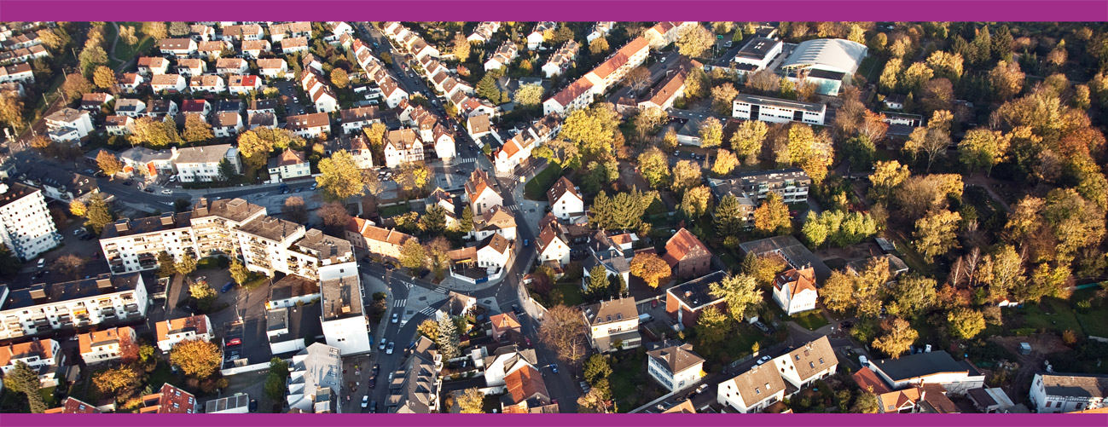
Original oder Fälschung
Mia aus Berlin
Paul aus Berlin
© Eine Initiative der gemeinnützigen finlit foundation
www.manomoneta.de

Slide 2
Schauen wir mal
im Internet!
Paul wünscht sich einen coolen Fahrradhelm. Sein Vater erlaubt ihm, gemeinsam mit seiner Schwester Mia im Internet nach Angeboten zu suchen.
© Eine Initiative der gemeinnützigen finlit foundation
www.manomoneta.de

Slide 3
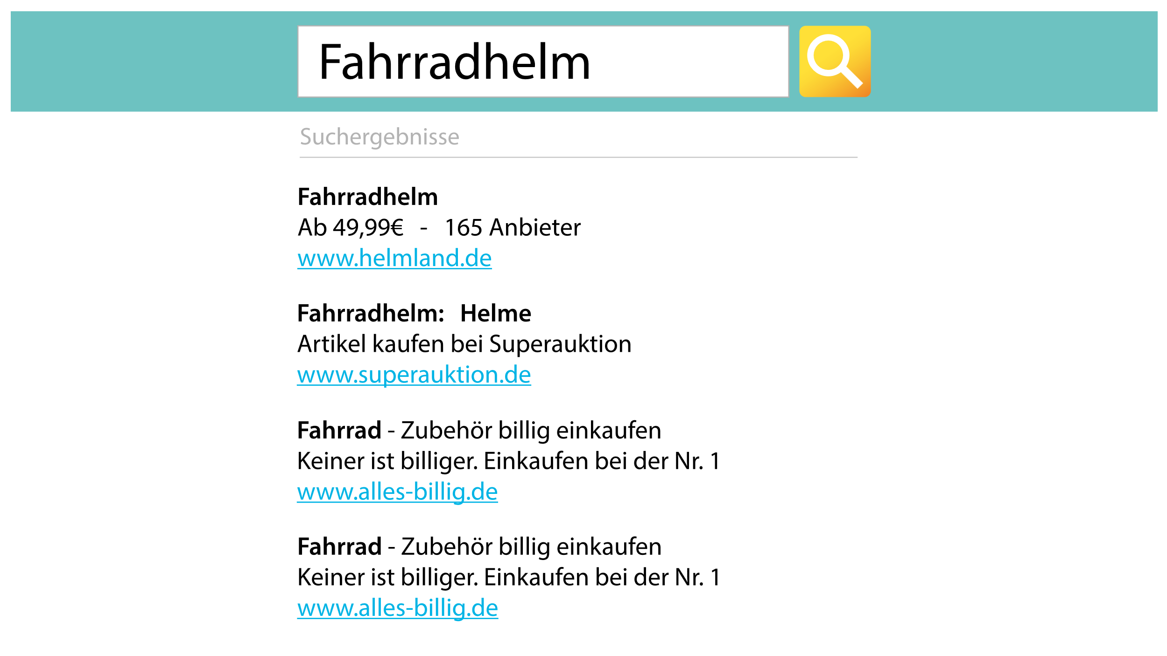
Na bitte…
Sie rufen eine Suchmaschine auf, geben das Wort „Fahrradhelm“ ein und erhalten unzählige Treffer.
© Eine Initiative der gemeinnützigen finlit foundation
www.manomoneta.de

Slide 4
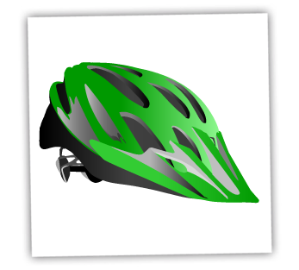
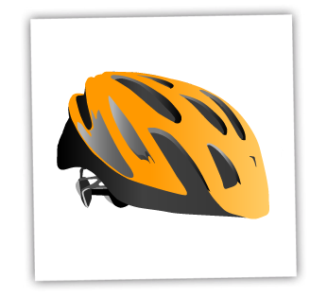
Ihnen schwirrt schon der Kopf vor lauter Bildern,
als sie endlich ein Superangebot finden.
Aber warum kostet der
hier 60,99 Euro? Das ist
ja komisch. Komm, wir
fragen gleich mal Papa.
Wow!
Ein Fahrradhelm
für 29,99 Euro.
© Eine Initiative der gemeinnützigen finlit foundation
www.manomoneta.de

Slide 5
Komische Internetadresse: Sieht die Adresse seltsam aus oder fehlen Buchstaben? Dann lieber aufpassen!
Kein „Über uns“ oder keine Adresse: Jede echte Seite sagt, wer dahinter steckt. Fehlt das? Besser nicht kaufen!
Viel zu billig: Bekannte oder exklusive Marken zu supergünstigen Preisen? Meistens ist das ein Trick!
Keine Bewertungen: Andere haben dort noch nie gekauft? Das ist verdächtig!
Viele Fehler: Schlechte Bilder und komische Texte? Das ist kein gutes Zeichen!
Frag Erwachsene um Hilfe! Wenn du unsicher bist, dann frag einen Erwachsenen. Gemeinsam prüfen ist sicherer!
© Eine Initiative der gemeinnützigen finlit foundation
www.manomoneta.de

